Slide 1
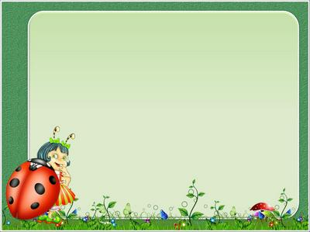
НАВЫКИ САМООБСЛУЖИВАНИЯ, КОТОРЫМИ ДЕТИ ДОЛЖНЫ ОБЛАДАТЬ К 3 ГОДАМ.

Slide 2
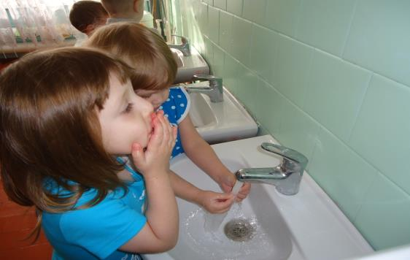
- самостоятельно мыть руки перед едой, после загрязнения, засучивая рукава; - мыть лицо, не разбрызгивая воду; - правильно пользоваться мылом; - насухо вытираться полотенцем, без напоминания вешать его на отведенное место;

Slide 3
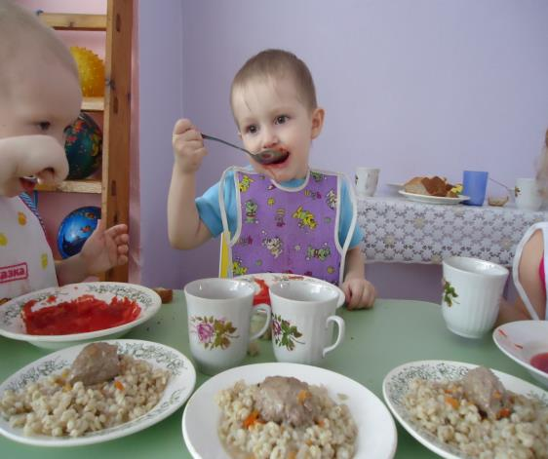
- опрятно есть; - держать ложку правильно; - выходить из-за стола только после окончания еды; - пользоваться индивидуальным полотенцем, салфеткой;

Slide 4
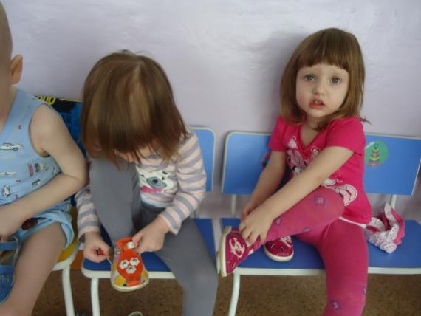
- самостоятельно одеваться – раздеваться, соблюдая определенную последовательность; - складывать и вешать одежду на стул, в шкаф; - застегивать и расстегивать пуговицы, "молнию", кнопки; - зашнуровывать, расшнуровывать обувь;

Slide 5
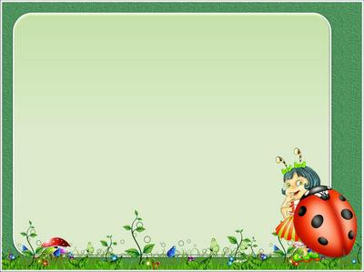
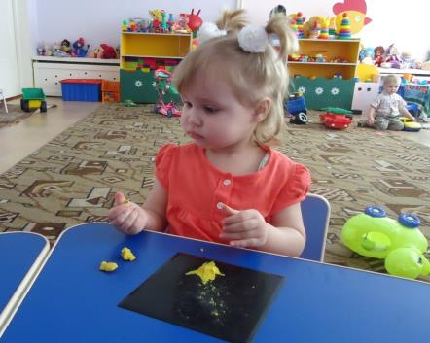
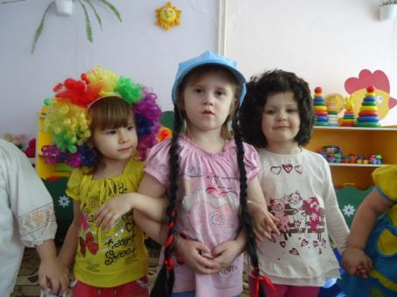
- убирать на место игрушки и вещи; - владеть элементарными видами художественной, музыкальной, изобразительной деятельности.

Slide 6
